Slide 1
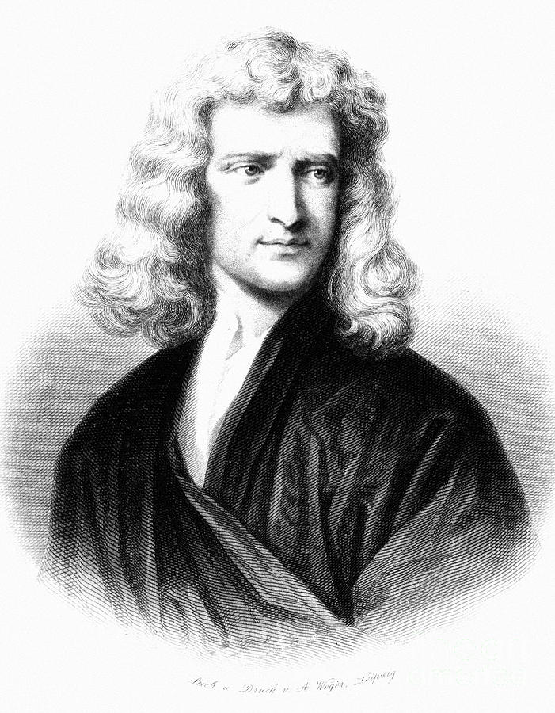
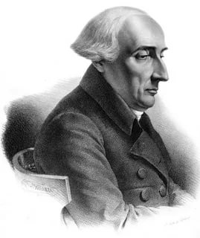
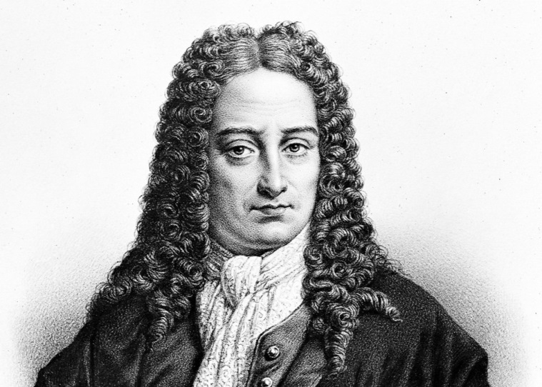
Тема урока:
Производная.
Решение задач.
Предлог из трех букв;
Камень на коми языке;
Поселок около Ухты, только женского рода.
Ж.Лагранж
И.Ньютон
В.Лейбниц

Slide 2





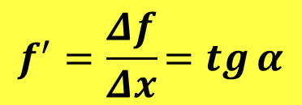
Производная функции - это отношение приращения функции к приращению аргумента при бесконечно малом приращении аргумента.
Приращением в математике называют изменение ( Δ )
$$Δf −приращение функции$$
$$Δx→0$$
f (х)
Если , то
f (х1)
секущая занимает положение касательной
$$Δx −приращение аргумента$$
Δ f
$$\frac{Δf}{Δx}=\operatorname{tg}{φ}$$
Δ f
φ
f (х0)
$\frac{Δf}{Δx}$ называют производной функции f и обозначают f ′
Δ х
$$f^{′}=\frac{Δf}{Δx}=tg{α}$$
φ
α
х0
х1
х
0
Δ х
Геометрический смысл производной заключается в том, что численно производная функции в данной точке равна тангенсу угла, образованного касательной, проведенной через эту точку к данной кривой, и положительным направлением оси Ох

Slide 3
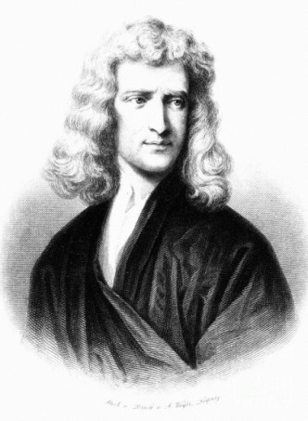

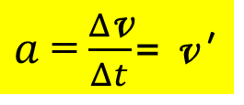
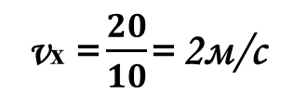
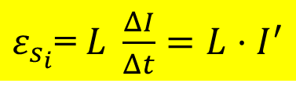
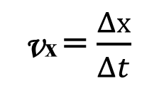
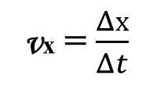
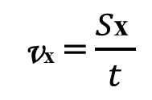
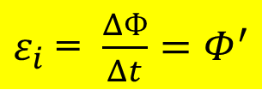




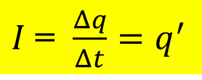



Физический смысл производной
х, м
х, м
х2
$$Δt$$
30
х2
$$Δх$$
$$Δх$$
И.Ньютон
х1
10
$$Δt$$
t, с
t, с
0
$$Δt$$
5
10
0
t1
t2
vх = $\frac{S\text{х} }{t}$
vх = $\frac{Δх}{Δt}$
vх = $\frac{Δх}{Δt}$
$$S\text{х}=Δх$$
если $Δt→0$, то
vх = $\frac{20}{10}$= 2м/с
$${\text{v} \text{х} = х}^{′}$$
средняя скорость
т.е. мгновенная скорость
Производная характеризует скорость
изменения функции
Примеры производных:
Ускорение
Сила тока
ЭДС индукции
ЭДС самоиндукции
$a$ = $\frac{Δ\text{v}}{Δt}$= $\text{v}$ ′
$I$= $\frac{Δq}{Δt}=q^{′}$
$ε_{i}$ = $\frac{ΔФ}{Δt}=Φ^{′}$
$ε_{s_{i}}$= $L \frac{ΔI}{Δt}=L⋅I^{′}$

Slide 4
Найти производную
5
0
Sin t
Cos t
3q
3
Cos t
-Sin t
у²
2у
12 + 4v
4
2х³
6х²
Sin 6t
6 Cos 6t

Slide 5
Экстремум функции
f (х)
f ′ = 0
f ′ > 0
f ′ < 0
f ′ > 0
f ′ = 0
α
α
х01
α
х02
α
α
0
х
Если производная f '(x) функции f(x) обращается в нуль в точке x₀ и при переходе через x₀ меняет свой знак, то функция f(x) имеет в этой точке экстремум
максимум, если знак производной меняется с (+) на (-)
минимум, если знак производной меняется с (-) на (+).

Slide 6

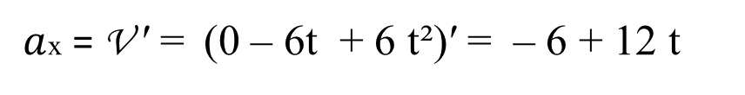
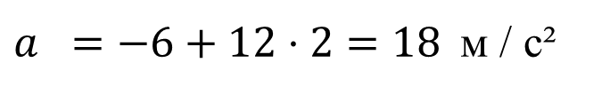
Координата тела меняется по закону х(t) = 5 - 3t² +2t³.
Определите проекции скорости и ускорения данного тела в момент времени 2 секунды.
х(t) = 5 - 3t² + 2t³
V х = х′ = (5 - 3t² + 2t³)′ = 0 – 6t + 6 t²
$$\text{V} =−6⋅2+6⋅2^{2}=12 м/c$$
х
$a$х = V ′ = (0 – 6t + 6 t²)′ = – 6 + 12 t
$a =−6+12⋅2=18$м / с²
х

Slide 7

Найти точку максимума функции у = х³ - 108 х + 5
у′ = (х³ - 108 х + 5)′ = 3х² - 108
3х² - 108 = 0
3х² = 108
у′′ = (3х² - 108)′
у′′ = 6х
х² = 36
у′′(-6) = 6 ∙ (-6) = -36
→ - 6 (max)
$$x=±6$$
у′′(6) = 6 ∙ 6 = 36
→ 6 (min)
+
max
-
min
+
х
-6
6

Slide 8
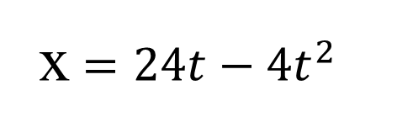

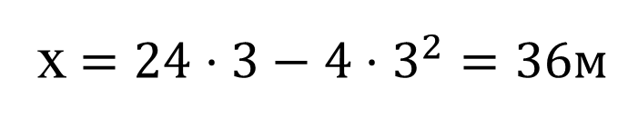
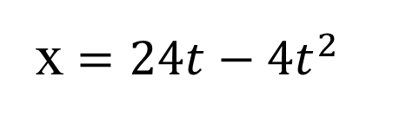



Движение тела задано уравнением
х $=24t−4t^{2}$
Через какое время и на какое максимальное расстояние удалится тело от начального положения? Построить график Х(t).
х $=24t−4t^{2}$
х, м
$$х^{′}=24−8t$$
36
$$24−8t=0$$
$$8t=24$$
$$t=3c$$
t, с
х $=24⋅3−4⋅3^{2}=36м$
0
3

Slide 9
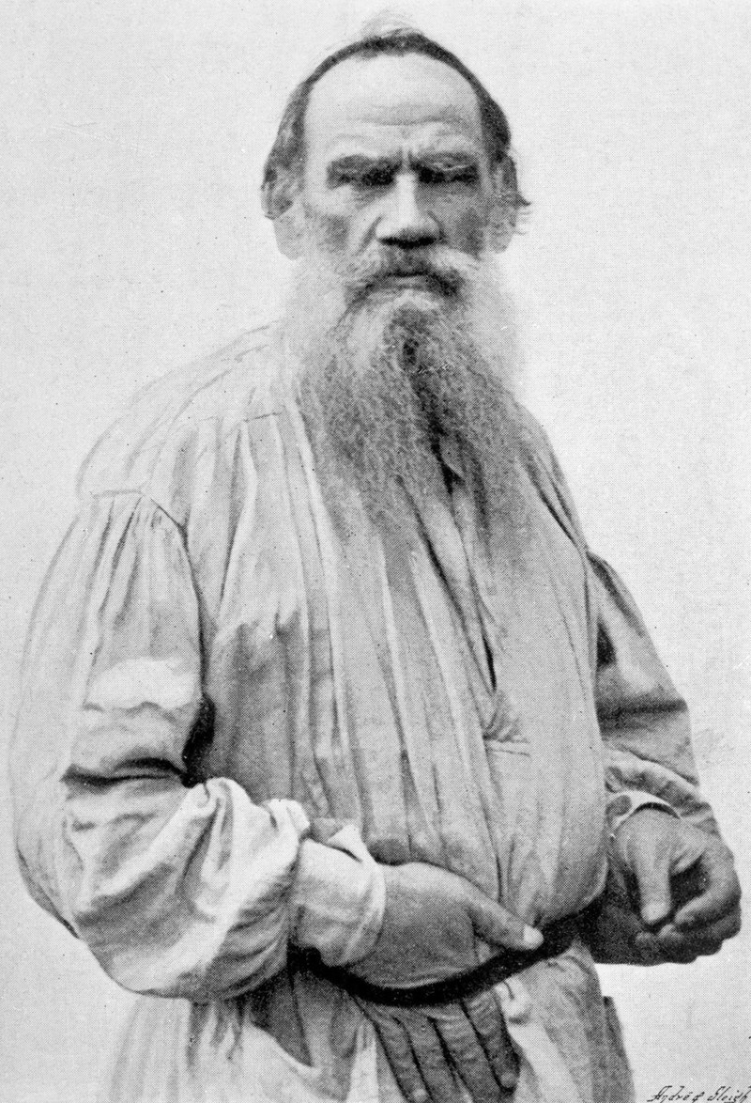
« Много ли человеку земли нужно ?»
Как Пахом покупал землю у башкир.
— А цена, какая будет? — говорит Пахом. — Цена у нас одна: 1000 руб. за день. Не понял Пахом. — Какая же это мера — день? Сколько в ней десятин будет? — Мы этого, — говорит, — не умеем считать. А мы за день продаем; сколько обойдешь в день, то и твое, а цена дню 1000 рублей...Какой хочешь круг забирай, только до захода солнца приходи к тому месту, с какого взялся. Что обойдешь, все твое.
По какому оптимальному маршруту нужно было двигаться Пахому, чтобы получить большую площадь прямоугольного участка земли, пройдя при этом меньшее расстояние?
Какой прямоугольник при заданном периметре имеет максимальную площадь ?

Slide 10
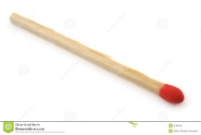
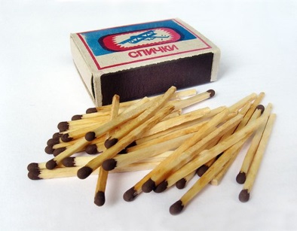
Практическое задание.
Используя спички выложить все возможные варианты прямоугольников, используя для каждого прямоугольника 12 спичек. Считая длину одной спички равной 5 см, вычислить площади полученных прямоугольников. Какой формы прямоугольник имеет максимальную площадь?
S = 125 см³
S = 200 см³
S = 225 см³
Вывод: максимальную площадь при заданном периметре имеет квадрат.

Slide 11


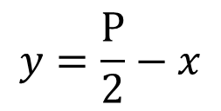
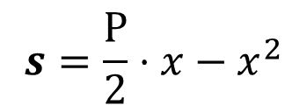
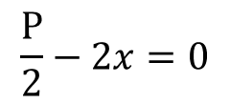

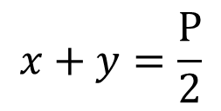

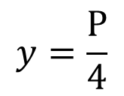
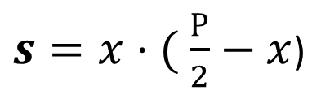
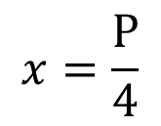
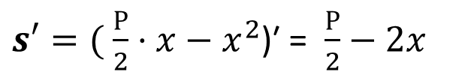
При каких условиях прямоугольник с периметром Р ( постоянная величина) будет иметь максимальную площадь?
х
$$s=x⋅y$$
у
у
$$2x+2y=Р$$
$$x+y=\frac{Р}{2}$$
х
$$y=\frac{Р}{2}−x$$
$s=x⋅( \frac{Р}{2}−x$)
$$s=\frac{Р}{2}⋅x−x^{2}$$
$${Функция принимает максимальное значение,если s}^{′}$$
$$=0$$
$s′=( \frac{Р}{2}⋅x−x^{2}$)′ = $\frac{Р}{2}−2x$
$$\frac{Р}{2}−2x=0$$
$$x=\frac{Р}{4}$$
$$y=\frac{Р}{4}$$
$$x=y$$
Максимальную площадь при заданном периметре имеет квадрат.

Slide 12
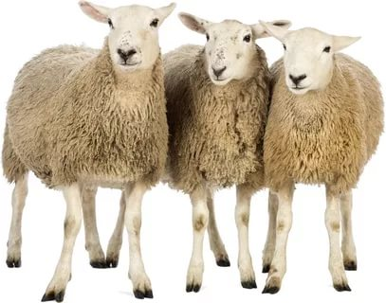
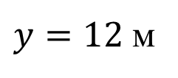

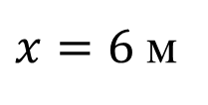




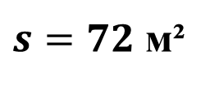
Хозяйственные постройки
х
х
$$2x+y=24$$
у
$$y=24−2x$$
Фермер решил сделать из сетки рабицы прямоугольный загон для домашнего скота. В качестве одной из сторон загона он использовал хозяйственные постройки. При каких значениях сторон площадь будет максимальной, если длина сетки 24 метра?
$$s=x⋅y$$
$$s=24x−2x^{2}$$
$$s^{′}=24−4x=0$$
$x=6$ м
$y=12$ м
$s=72$ м²

Slide 13
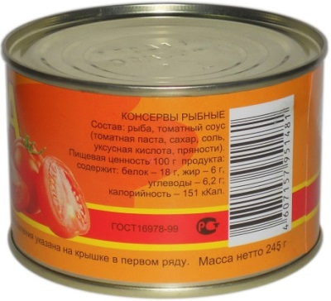
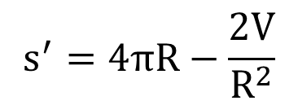
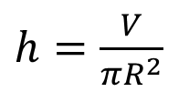

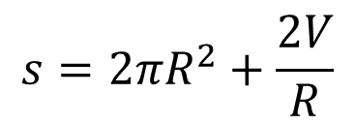
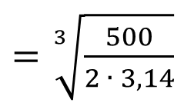
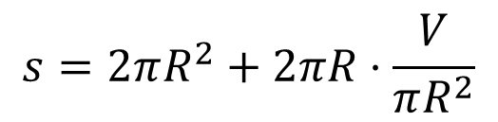
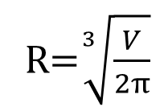
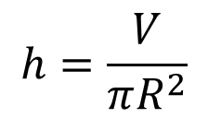
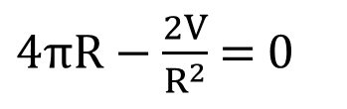
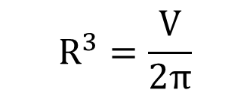

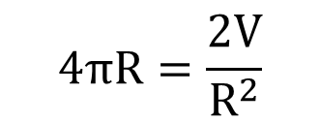
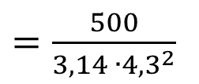
R
При каких значениях высоты h и радиуса основания R цилиндрическая консервная банка будет иметь наименьшую площадь поверхности S при заданном объеме V = 0,5 л = 500 см³.
(В этом случае на ее изготовление пойдет наименьшее количество жести.)
h
V = 0,5 л = 500 см³
$$h=\frac{V}{πR^{2}}$$
$$s=2πR^{2}+2πR⋅h$$
$$V=πR^{2}⋅h$$
$$s=2πR^{2}+2πR⋅\frac{V}{πR^{2}}$$
$$s=2πR^{2}+\frac{2V}{R}$$
$$s^{′}=4πR−\frac{2V}{R^{2}}$$
$4πR−\frac{2V}{R^{2}}$ = 0
$$4πR=\frac{2V}{R^{2}}$$
$$R^{3}=\frac{V}{2π}$$
R=$\sqrt[3]{\frac{V}{2π}}$
$=\sqrt[3]{\frac{500}{2 ∙ 3,14}}$
$h=\frac{V}{πR^{2}}$
$=\frac{500}{3,14{ ∙4,3}^{2}}$
= 4,3 см
= 8,6 см
Вывод: Цилиндрическая банка имеет минимальную площадь поверхности
при заданном объеме, если ее высота равна диаметру.

Slide 14
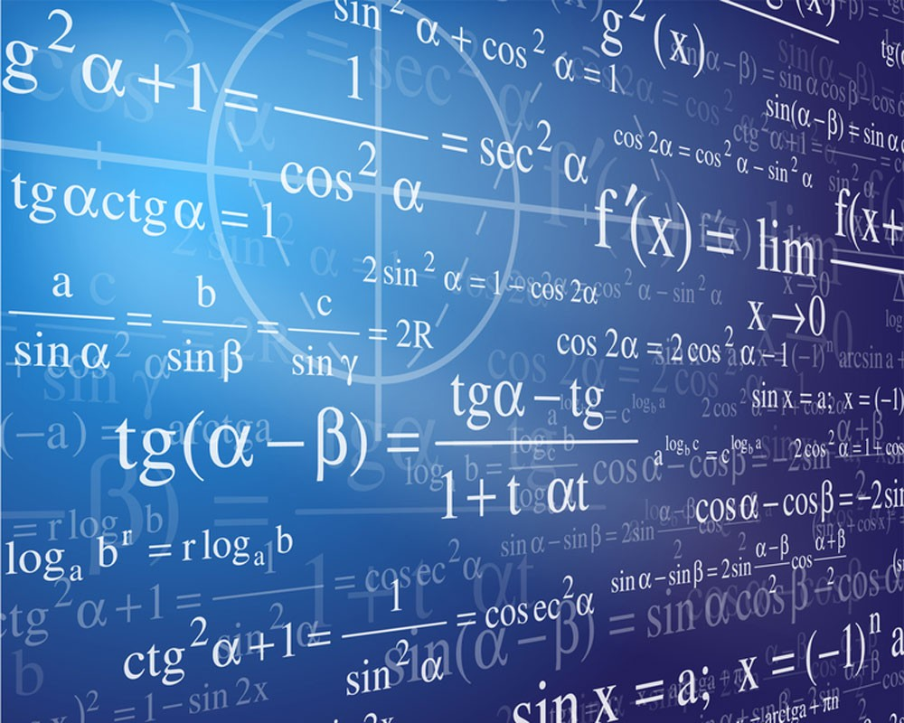
Спасибо за работу
на уроке !
Кузнецова Лариса Георгиевна
учитель математики
МБОУ «Кельчиюрская СОШ
им. А.Ф.Сметанина»
Республика Коми

